Slide 1
Aula 058
Conceitos de Orientação a Objetos

Slide 2
Programação Estruturada
1) Estruturas básicas de controle: sequência, condição e repetição.
2) Subprogramação (ou modularização).
3) Tipos Abstratos de Dados(modelos matemáticos + operações).
C, Fortran, Pascal

Slide 3
Programação Orientada a Objetos
Aproximação do Mundo Real
Data + Código
Java, C++, Python

Slide 4
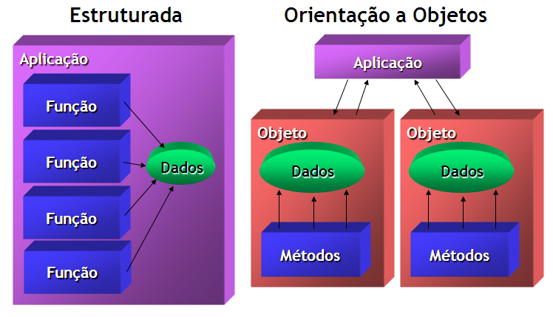

Slide 5
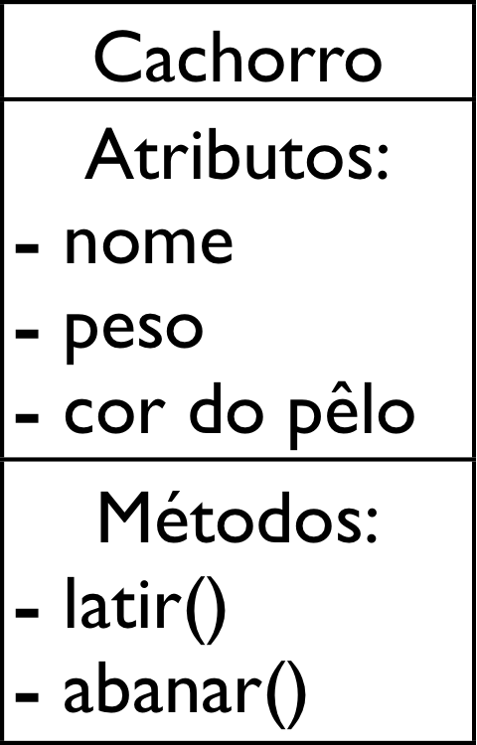

Slide 6
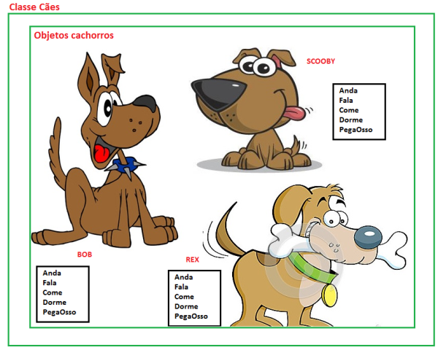

Slide 7
Conteitos
Classe
Objeto / instância
Atributo
Método
Mensagem é uma chamada a um objeto para invocar um de seus métodos.
Herança (ou generalização) é o mecanismo pelo qual uma classe (sub-classe) pode estender outra classe (super-classe), aproveitando seus comportamentos (métodos) e variáveis possíveis (atributos).
Associação é o mecanismo pelo qual um objeto utiliza os recursos de outro. Pode tratar-se de uma associação simples "usa um" ou de um acoplamento "parte de". Por exemplo: Um humano usa um telefone. A tecla "1" é parte de um telefone
Polimorfismo significa que a mesma operação pode se comportar de forma diferente em classes diferentes
Encapsulamento

Slide 8
Veja em
http://www.dca.fee.unicamp.br/cursos/POOCPP/node3.html
Lec 14 | MIT 6.00 Introduction to Computer Science and Programming, Fall 2008 (a partir de 40 min)
https://www.youtube.com/watch?v=SS-9y0H3Si8
Universidade XTI - JAVA - 034 - Orientação a Objetos (OO)

